Slide 1
Таино
Софья Галактионова, ОТиПЛ, 1 курс

Slide 2
Общая информация
Название: Taíno / Tainonaíki (?)
Самоназвание: неизвестно, так как носители не оставили письменных источников (только петроглифы, но о них мало данных)
Впервые был описан европейскими колонистами и миссионерами в конце XV – начале XVI века, вскоре после прибытия Христофора Колумба в Карибский регион (1492 г.)
Бартоломе де Лас Касас составил один из немногих трудов по лексике таино, который используется для реконструкции культурного контекста языка
Notes:
Бартоломе де лас Касас (1484–1566) — испанский священник-доминиканец, историк, миссионер и один из первых защитников прав коренных народов Америки. Он известен своей бескомпромиссной критикой жестокости испанских колонизаторов и активной борьбой за отмену системы энкомьенды (принудительного труда индейцев).

Slide 3
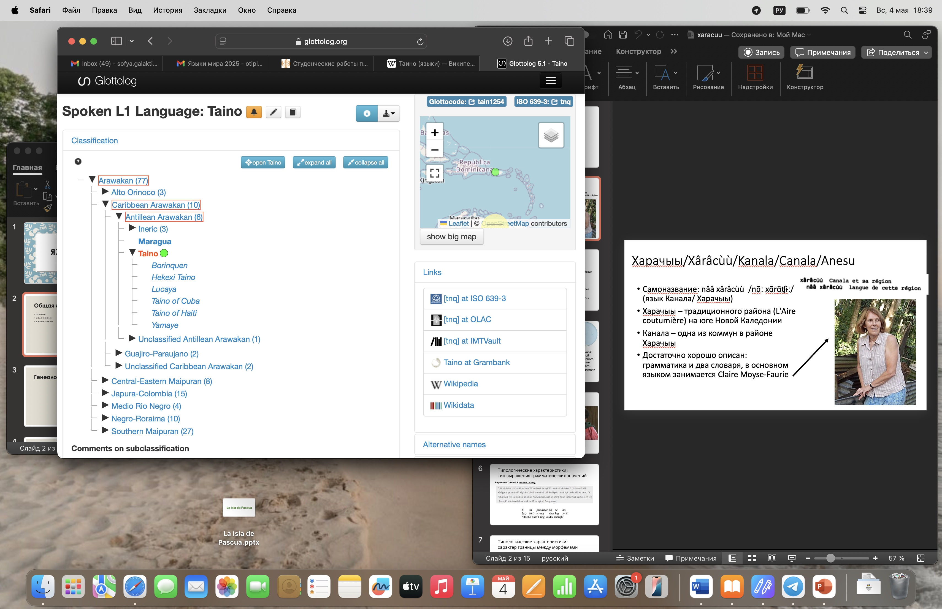
Генеалогия
↓ Аравакская семья
↓ Карибские
↓ Антильские
Сам таино имел региональные варианты, степень схожести которых неизвестна. В данном докладе рассматривается классический таино.

Slide 4
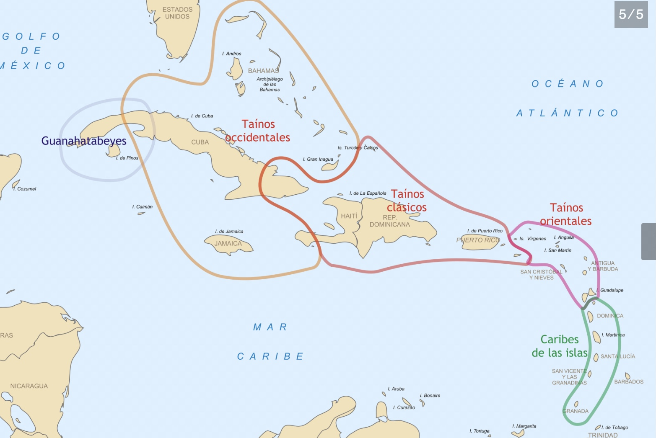
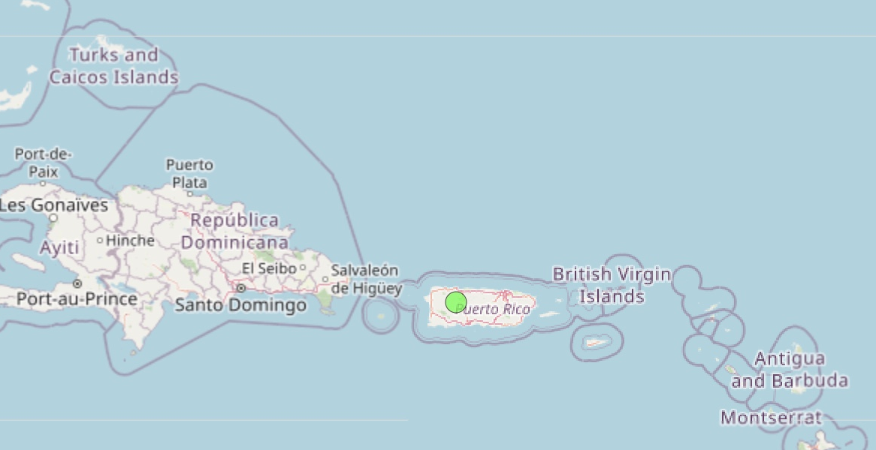
Ареальная информация
Большие Антильские острова (Ла Эспаньола, Куба, Ямайка, Пуэрто-Рико)
Багамские Острова
Архипелаг Флорида-Кис
Glottolog
Wikipedia
Notes:
БДК говорит о разделении таино на…. Показать карту
На глоттологе другая карта

Slide 5
Социолингвистический аспект
К XVII-XVIII веку вымер из-за европейских болезней, насильственной ассимиляции, испанского порабощения (энкомьенда)
Это первый индейский язык, с которым столкнулись испанцы по прибытии в Америку, и многие слова внедрились в испанский (и не только) язык
Самые популярные заимствования: Barbacoa (барбекю), Cacique (касике, вождь), huracán (ураган), hamaca (гамак), iguana (игуана)

Slide 6
Типологическая характеристика
1) Тип выражения грамматических значений
Синтетический язык
Пример: Waibá, sinato makabuka wamekina. (Let’s go, it is not important [that] our master is upset)
Wa – iba, sinato ma - ka - bu -ka wa-meki-na
We – go, irritated NEG - VERB – be important-VERB our-master-NOM

Slide 7
Типологическая характеристика
2) Характер границы между морфемами
Агглютинативный язык
Сохранилось мало форм, но на основании существующих данных – границы четкие, каждая морфема добавляет одно грамматическое значение
Примеры:
Taíno (good people)
Taí – no
Good - PL
Warokoel (grandfather)
Wa – roko – el
Our – grandfather - MASC
Makana (dont’kill)
Ma – ka – na
NEG – kill - VERB

Slide 8
Типологическая характеристика
3) Тип маркирования: в посессивной ИГ
Вершинный
Примеры:
Teketa sinato wamekina. (Our master is greatly irritated)
Teketa sinato Wa - meki - na
Much
irritated
our
master
NOM
Dios naboriya daka. (I am God’s worker (God, his worker I am))
Dios na - bo - ri - ya da - ka
God
his
worker
NOM
??
I
be

Slide 9
Типологическая характеристика
3) Тип маркирования: в предикации
Вершинный
Пример:
O kãma, waxeri, warikе kawõna yari. (‘O, hear, sir, we see gold jewels.’)
Wa - rike ka - wo - na ya - ri
We (1PL)
see
NOM
gold
NOM
jewel
NOM

Slide 10
Типологическая характеристика
4) Тип ролевой кодировки
Номинативно-аккузативный
Пример:
warikе kawõna yari (we see gold jewels)
Wa - rike ka - wo - na ya - ri
We (1PL)
see
NOM
gold
NOM
jewel
NOM

Slide 11
Типологическая характеристика
5) Базовый порядок слов
Сохранилось всего 6 предложений, здесь приведены реконструированные варианты
SVO – в основном
Пример:
OSV – в предложениях с глаголом быть (-ka), который идет последним
Пример:
O kãma, waxeri, warikе kawõna yari.
“О, слышишь, сэр, мы видим золотые драгоценности»
Dios naboriya daka.
Бог, его слуга я есть.
Notes:
Сохранилось мало предложений для анализа, чаще всего они короткие, поэтому сложно точно определить порядок слов

Slide 12
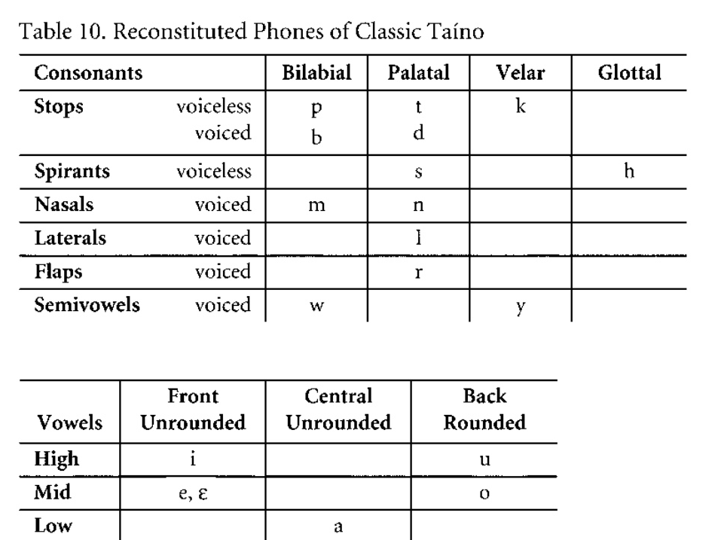
Фонология
На языке Таино не велась письменность, поэтому данные фонемы реконструированы из испанского
Особенности:
13 согласных и 5 гласных фонем
[ɾ]имел аллофон /d/
[ɾ] в начале слова, /d/ в интервокальной позиции
Рефлекс [h] в испанском Доминиканской Республики
[е] = [ei]
Носовые гласные
Взаимозаменяемость [u] и [о]
Пример: buhio – bohio = «дом»
Слоги только открытые, консонантные кластеры невозможны
Notes:
Это восстановленная система, изначально фонем было больше, различались о закрытое и открытое, одноударное и многоударное р,
Испанские хронисты записывали носовые гласные как гласный плюс н
Curiosamente, esa pronunciación también llegó en parte hasta nuestros días. En República Dominicana, por ejemplo, todas las palabras derivadas de "hamaca" se pronuncian con esa aspiración: [h]amaquear, [h]amaqueó…

Slide 13
Обозначения
NOM – субстантиватор
PL – множественное число
VERB – вербализатор (verb designator)
1PL – 1 лицо, множественное число

Slide 14
Источники
Bartolomé de las Casas, Historia de las Indias, edición de 1986, vol. 1, cap. LXVII., edición de 1875
Granberry, Julian; Vescelius, Gary (2004). Languagues of the Pre-Columbian Antilles. The University of Alabama Press. p. 92.
https://es.wikipedia.org/wiki/Idioma_taíno
https://glottolog.org/resource/languoid/id/tain1254
https://wals.info/chapter/23

